Slide 1
大数据计算调研
张宁豫
2012.9.3

Slide 2
提纲
大数据背景
大数据现有平台
大数据应用
总结

Slide 3
海量数据的时代正在到来
海量数据的时代正在到来 巨大的数据量
•IDC预测全球的数据使用量到2020年会增长44倍，达到35.2ZB (1ZB = 10亿TB)
–宽带普及和提速(直接导致访问量、网络访问日志、通讯记录等迅猛增加)
–社交网络(Facebook, Twitter, 微博等)
–视频(视频通讯、医疗影像、地理信息、监控录像等)
–移动网络和各种智能终端
–传感器、RFID阅读器、导航终端等非传统IT设备
数据集特点
•超过80%的数据是非结构化的
•数据量在持续增加
•数据需要长时间存储，非热点数据也会被随机访问 传统技术无法胜任大数据集的分析、管理和挖掘
•传统关系数据库以及一些桌面BI分析软件处理的结构化数据在GB级别，无法从更大的数据集中发现有意义的信息。
•需要处理的目标数据量一直在增长，传统技术无法适应这种扩展性

Slide 4
大数据产生背景
大数据是指庞大的数据集， 它们有着比以往更大的容量
（volume，按数量级）、更高的多样性（variety）和复杂性，
以及更快的生成速度（velocity）。这三个关键特性有时被称
为大数据的三个 V。

Slide 5
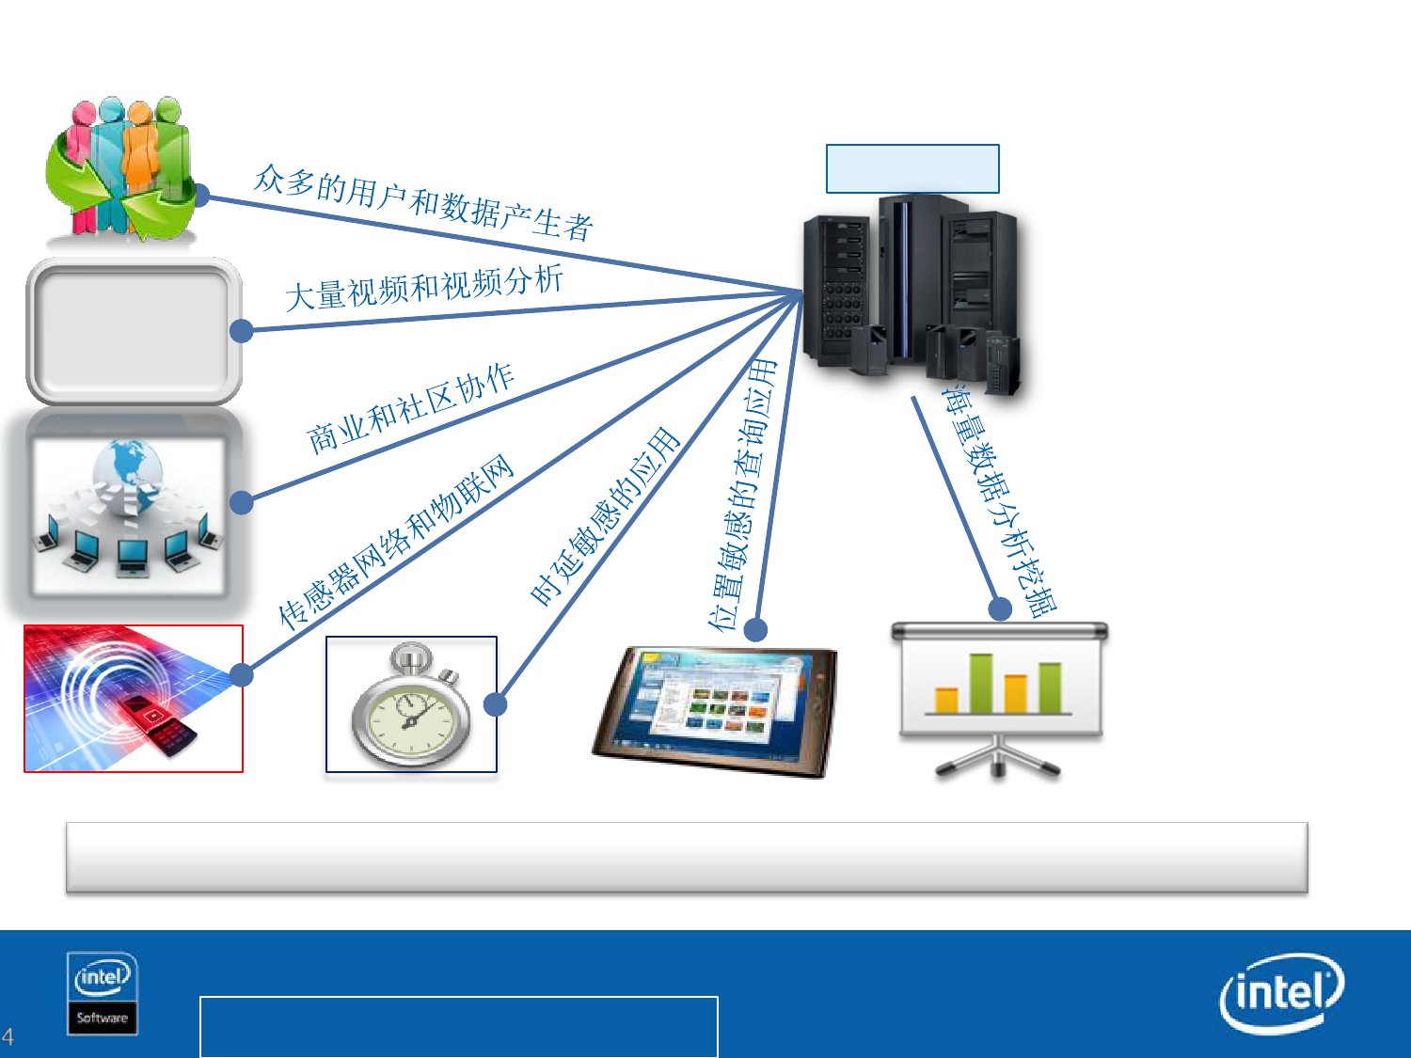
什么应用适合大数据产品方案
支持非结构化数据
支持结构化数据
支持万级每秒查询
支持高可靠性系统
支持高效率统计分析
大数据是指庞大的数据集， 它们有着比以往更大的容量
（volume，按数量级）、更高的多样性（variety）和复杂性，
以及更快的生成速度（velocity）。这三个关键特性有时被称
为大数据的三个 V。

Slide 6



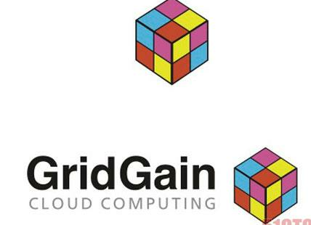

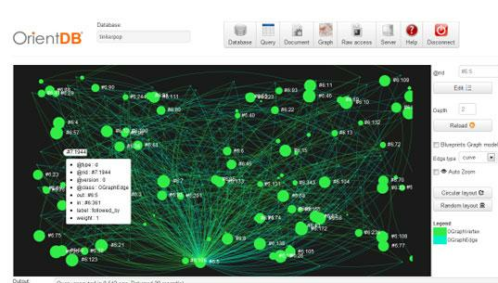

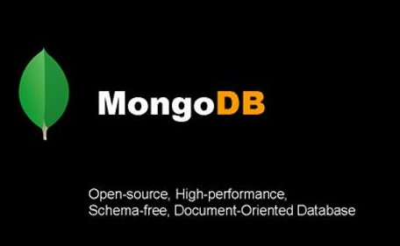
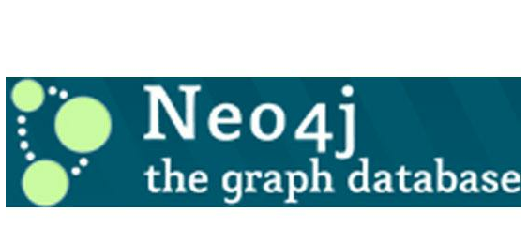
各种现有大数据平台工具

Slide 7
大数据软件平台大致分类
以基于hadoop为主的大多数企业
少量开源nosql 数据库集群解决方案
谷歌已经走在世界前列

Slide 8
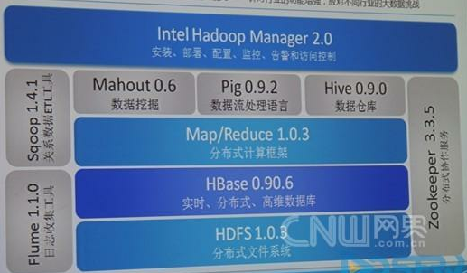
英特尔Hadoop 发行版
分布式文件系统（HDFS)
分布式数据库（Hbase)
分布式计算框架（MapReduce)
分布式数据仓库（Hive)
分布式数据处理（Pig）
分布式数据分析（Mahout)
分布式协作服务（ZooKeeper)
分布式日志收集（Flume）
关系数据ETL（Sqoop)

Slide 9
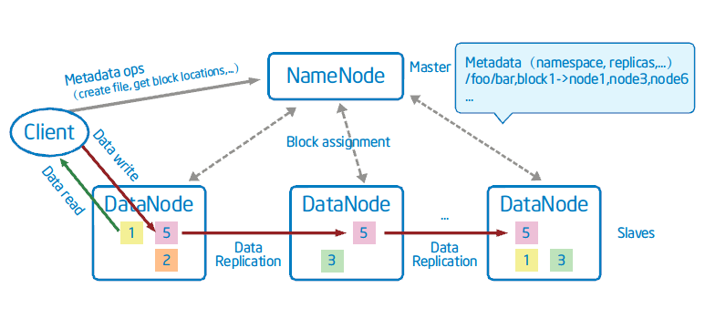
英特尔Hadoop 发行版
分布式文件系统（HDFS)
可自我修复的高带宽集群文件存储系统
• 高可扩展性，无需停机无缝动态扩容
• 高容错性，数据自动复制和校验
• 改进的可靠性和扩展性

Slide 10
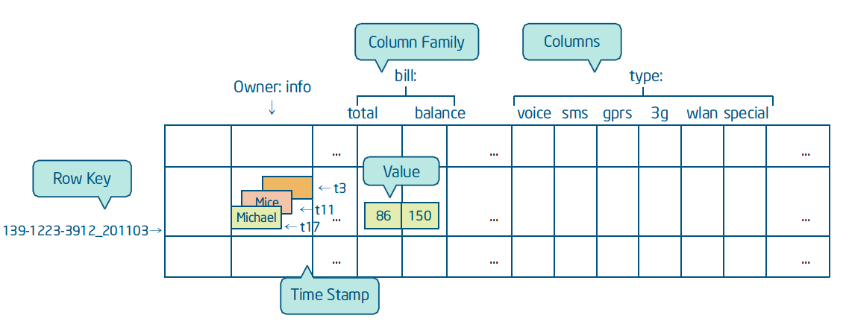
英特尔Hadoop 发行版
分布式数据库Hbase
• 分布式、面向列、多维度的数据库系统
• 数据自动切分和分布存储
• 高可扩展性，无宕机线性扩容
• 高性能并发读写

Slide 11
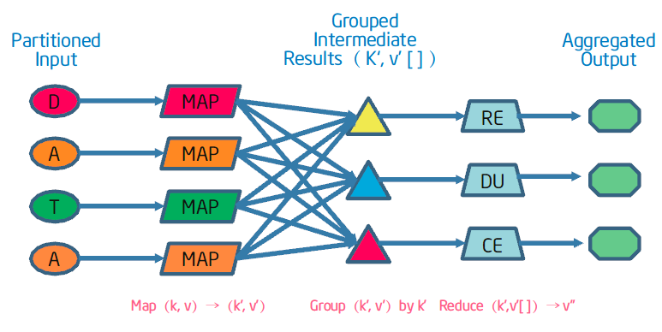
英特尔Hadoop 发行版
分布式计算框架MapReduce
高度并行和可扩展的分布式批处理计算框架
• 高容错能力，支持任务自动迁移和重试
• 公平调度算法，支持任务抢占，兼顾长短任务

Slide 12
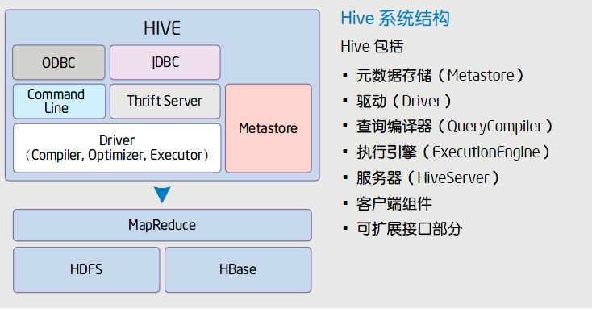
英特尔Hadoop 发行版
数据仓库Hive 简介
Hive 是一种建立在Hadoop 之上的数据仓库架构。它提供了：
• 一套方便的实施数据抽取（ETL）的工具。
• 一种让用户对数据描述其结构的机制。
• 支持用户对存储在Hadoop 中的海量数据进行查询和分析的能力。

Slide 13
英特尔Hadoop 发行版
机器学习Mahout 简介
Mahout 现在提供4 种使用场景的算法。
• 推荐引擎算法：通过分析用户的使用行为的历史记录来推算用户最可能喜欢的商品、服务、套餐的相关物品。实现时可以基于用户的推荐（通
过查找相似的用户来推荐项目）或基于项目的推荐（计算项目之间的相似度并做出推荐）。
• 聚类算法：通过分析将一系列相关的物品等划分为相关性相近的群组。
• 分类算法：通过分析一组已经分类的物品，将其他未分类的其他物品按同样规则归入相应的分类。
• 相关物品分析算法：识别出一系列经常一起出现的物品组（经常一起查询、放入购物车等）。

Slide 14
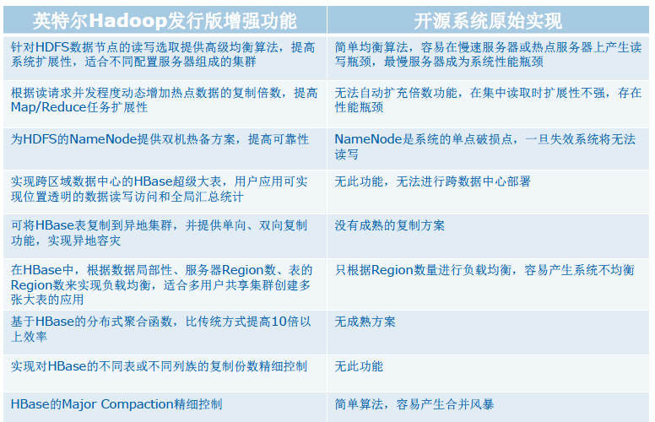
英特尔Hadoop 发行版
与开源版本对比

Slide 15
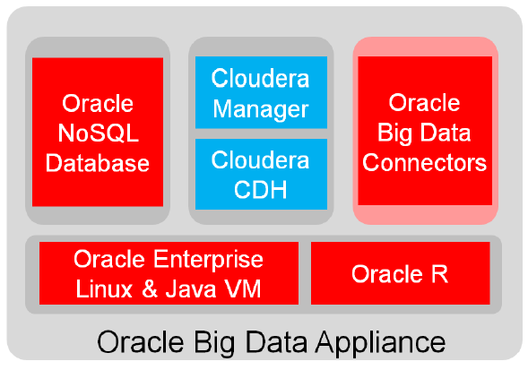
Oracle Big Data Appliance

Slide 16
Oracle Big Data Appliance
Oracle NoSQL数据库：
作为一款分布式、高度可扩展并能够提供关键价值的数据库，Oracle NoSQL数据库专门为管理海量数据而设计，可以帮助企业存取非结构化数据，并可横向扩展至数百个高可用性节点。
分析沙盒：
它还可以将沙盒功能与安全、可伸缩、易于安装的Oracle企业管理器进行集成，从而帮助企业高效利用服务器、通过付费方式进行自我管理。
针对Hadoop 架构的系统
Oracle数据集成Hadoop应用适配器通过Oracle数据集成器易于使用的界面，自动生成Hadoop MapReduce代码，简化了Hadoop应用与Oracle数据库的数据集成。
R语言：
甲骨文提供的Oracle R Enterprise实现了R开源统计环境与Oracle数据库11g的集成

Slide 17
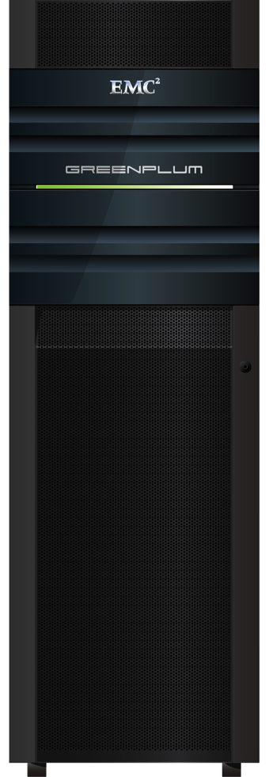
Greenplum Data Computing Appliance
DW/BI 环境的性能、可扩展性、可靠性和降低的 TCO
卓越性能
优化快速查询执行和无与伦比的数据加载
可快速部署
专门构建的数据仓库存储装置
灵活的可扩展性
在线扩展容量和性能
高度可用
自我修复和完全冗余
降低总体拥有成本
整合数据集市以降低成本
私有云就绪
已优化并分布数据和计算
SAN 友好
利用现有基础架构和过程
高级备份和 DR
利用行业领先的 Data Domain 备份和恢复
主要体系结构原则
保持简单
在标准硬件组件上构建
性能源自我们的软件体系结构
同类最佳的 x86 和以太网网络技术
从广泛的体系创新中获益
实现模块化，以便于扩展
内置 SAN 连接
以数据计算为中心，而非数据仓库存储
Greenplum Database
Greenplum Hadoop
SAS Analytics

Slide 18

Greenplum HD — 针对非结构化数据的企业级 Hadoop 平台
Greenplum Hadoop 更快、更可靠且更易于使用
更快地应对非结构化数据的增长
EMC 对于企业而言是可靠的
更便于与现有系统和工具配合使用
Greenplum HD，企业级 Apache Hadoop 软件分发
社区版软件
100% 开放源代码
企业版软件
高级功能
100% API 兼容
Greenplum HD Data Computing Appliance
推出世界上第一个专门构建的高性能数据协同处理 Hadoop 应用装置
将 Hadoop 和 Greenplum Database 组合在一个应用装置中

Slide 19
IBM InfoSphere大数据分析平台
InfoSphere大数据分析平台包括 BigInsights和Streams，二者互补，Biglnsights基于Hadoop，对大规模的静态数据进行分析，它提供多节点的分布式计算，可以随时增加节点，提升数据处理能力。Streams采用内存计算方式分析实时数据。InfoSphere大数据分析平台还集成了数据仓库、数据库、数据集成、业务流程管理等组件。

Slide 20
基于Hadoop的BigInsights
BigInsights基于Hadoop，增加了文本分析、统计决策工具，同时在可靠性、安全性、易用性、管理性方面提供了工具，并且可与DB2、Netezza等集成，这使大数据平台更适合企业级的应比如，BigInsights提供了一种类似SQL的更高级的查询语言。再如，除了支持 Hadoop 的 HDFS 存储系统外，BigInsights还对 IBM 最新推出的 GPFS SNC平台进行支持，以更好地利用其强大的灾难恢复、高可靠性、高扩展性的优势。用。

Slide 21
InfoSphere Streams
InfoSphere Streams是一款满足即时处理、过滤和分析流数据需要的应用程序。流数据包括传感器数据(环保以及工业生产传感器产生的数据、监控视频、GPS产生的数据等)、“数据废气”(如网络/系统/Web服务器/应用程序服务器日志文件)、高速交易数据(如金融交易和呼叫详细记录)等。
Streams最早是美国国土安全部和IBM合作的项目，国土安全部出于反恐目的，需要实时分析电话语音信息，这个项目最终发展成为一个商用的项目。

Slide 22
微软的大数据战略
微软可以为用户提供一个端到端的大数据解决方案。简单来说就是后端以新一代SQL Server 2012为基准平台，将大数据管起来，然后在中端以数据集市为依托，配以丰富的数据应用，最后在前端以丰富的界面形式展现数据分析的结果，完成数据的汇总——应用与分析——结果呈现的完整流程。

Slide 23
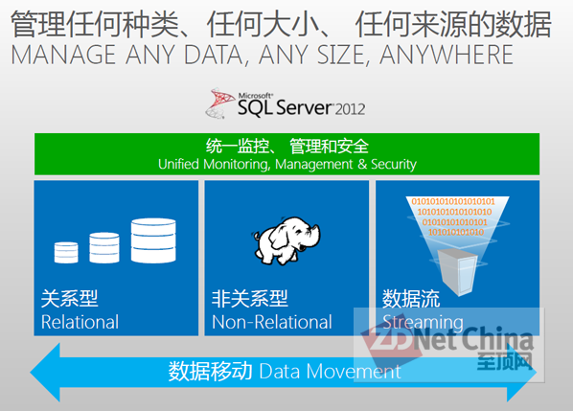
微软的大数据战略
SQL Server在2012版里将自己变成了一个“数据管家”，传统的数据应对关系型数据，而不断增多并越来越重要的非关系型数据（对应非结构化数据）则由Hadoop集群来承担

Slide 24
Google大数据
Hadoop的伟大之处在于，它一旦开始运行，就会飞速地分析你的数据。尽管如此，在每次分析数据之前，即添加、更改或删除数据之后，我们都必须将整个数据集进行流式处理。这意味着，随着数据集的膨胀，分析时间也会随之增加，且不可预期。
那么，谷歌又是怎么做到搜索结果越来越实时呈现呢？一个名为Percolator的增量处理引擎取代了谷歌MapReduce（GMR）。通过对新建、更改和已删除文档的处理，并使用二级索引进行高效的分类、查询，谷歌能够显著地降低实现其目标的时间。 Percolator的作者写道：“将索引系统转化为一个增量系统……文档平均处理延迟的因子降低到了现在的100。”这句话的意思是，索引Web上新内容的速度比之前MapReduce系统快了100倍。

Slide 25
谷歌Dremel即时数据分析解决方案
Dremel是Google 的“交互式”数据分析系统，可以在几秒钟内处理PB级别的数据，并能轻松应对即时查询。
Dremel是一个大规模系统。
Dremel是MR交互式查询能力不足的补充。
Dremel的数据模型是嵌套(nested)的。
Dremel中的数据是用列式存储的。
Dremel结合了Web搜索 和并行DBMS的技术。

Slide 26
Google Dremel数据模型
在Google, 用Protocol Buffer常常作为序列化的方案。其数据模型可以用数学方法严格的表示如下：
t=dom|<A1:t[∗|?],...,An:t[∗|?]>

Slide 27
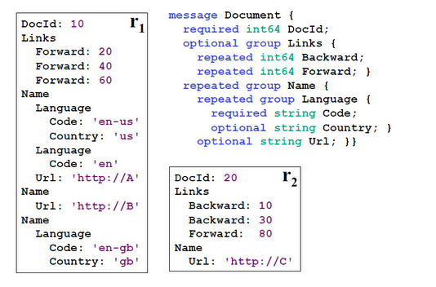
Google Dremel数据模型
下图是例子，Schema定义了一个组合类型Document.有一个必选列DocId，可选列Links，还有一个数组列Name。可以用Name.Language.Code来表示Code列。

Slide 28
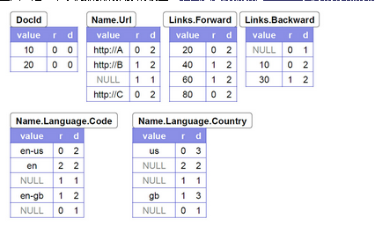
Google Dremel数据模型
下图是这份数据在Dremel实际的存储的格式。
Repetition Level是记录该列的值是在哪一个级别上重复的。
Definition Level 是定义的深度

Slide 29
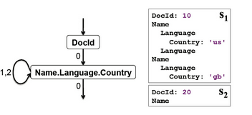
Google Dremel数据模型
只读取DocID和Name.Language.Country。我们可以同时扫描两个字段，先扫描DocID。记录下第一个，然后发现下一个DocID的R是0；于是该读Name.Language.Country，如果下一个R是1或者2就继续读，如果是0就开始读下一个DocID。

Slide 30
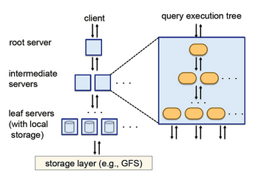
Google Dremel查询方式
举个例子：对于请求：
SELECT A, COUNT(B) FROM T GROUP BY A根节点收到请求，会根据数据的分区请求，将请求变成可以拆分的样子。原来的请求会变为。
SELECT A, SUM(c) FROM (R1 UNION ALL ... Rn) GROUP BY AR1,…RN是T的分区计算出的结果集。越大的表有越多的分区，越多的分区可以越好的支持并发。
然后再将请求切分，发送到每个分区的叶子Server上面去,对于每个Server
Ri = SELECT A, COUNT(B) AS c FROM Ti GROUP BY A

Slide 31
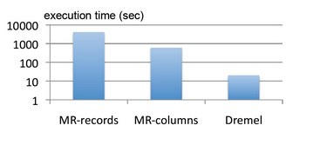
Dremel和MapReduce的对比测试
MR和Dremel最大的区别在于行存和列存。如果不能击败MapReduce，Remel就没有意义了。使用最常见的WordCount测试，计算这个数据中Word的个数。
Q1: SELECT SUM(CountWords(txtField)) / COUNT(*) FROM T1
上图是测试的结果。使用了两个MR任务。这两个任务和Dremel一样都运行在3000个节点上面。如果使用列存，Dremel的按列读的MR只需要读0.5TB的数据，而按行存需要读87TB。 MR提供了一个方便有效的途经来讲按行数据转换成按列的数据。Dremel可以方便的导入MapReduce的处理结果。

Slide 32
Dremel与Hadoop
Dremel的公开论文里面已经说的很明白，Dremel不是用来替代MapReduce，而是和其更好的结合。Hadoop的Hive，Pig无法提供及时的查询，而Dremel的快速查询技术可以给Hadoop提供有力的补充。同时Dremel可以用来分析MapReduce的结果集，只需要将MapReduce的OutputFormat修改为Dremel的格式，就可以几乎不引入额外开销，将数据导入Dremel。使用Dremel来开发数据分析模型，MapReduce来执行数据分析模型。

Slide 33
Dremel的开源实现极其应用
Dremel现在还没有一个可以运行的开源实现，不过我们看到很多努力。一个是Apache的Drill，一个是OpenDremel/Dazo。
时至今日，谷歌提供其他多种能在同样的基础设施上运行的设施，包括BigQuery和Google Compute Engine等

Slide 34
未来展望
尽管当前大数据技术的核心依然是Hadoop，但谷歌却已经为我们展现了许多更先进的大数据技术。谷歌开发这些技术的本意并不是要立刻抛弃掉MapReduce，但毫无疑问这是未来大数据技术的趋势。

Slide 35
谢谢

